Slide 1
I Jornada de trabajo sobre los delitos de odio en España 20 y 21 de Abril Valencia
Jenifer Rebollo Norberto
Gerente
Federación Estatal de Lesbianas, Gais, Transexuales y Bisexuales

Slide 2
Federación creada en 1992
Organizaciones LGTB en todo el territorio
1) Incidencia política.
2) Trabajo en red y formación activistas
3) Servicios a la población LGTB
Coordinación nacional e internacional. Estatus consultivo en ECOSOC

Slide 3
2013
Integramos el concepto de delitos de odio en nuestro trabajo

Slide 4
2013
Stepping up reporting hate crime
Primer informe estatal sobre DO hacia población LGTB (N=101)

Slide 5
Problemas identificados 2013
Definición y registro de delito de odio / incidente discriminatorio
Información sobre el procedimiento para llevar a cabo la denuncia
Identificación y coordinación en los servicios la atención a las victimas
Sensibilización a población general, víctimas y administraciones
El papel de las organizaciones LGTB como recursos de referencia

Slide 6
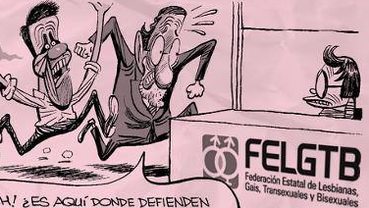
Problemas identificados
Sólo un 23% de las víctimas/supervivientes de una agresión o incidente discriminatorio se puso en contacto con una organización LGTB

Slide 7
¿Qué es Redes contra el Odio?
REDES CONTRA EL ODIO es un proyecto que trata de ofrecer una respuesta integral a los delitos de odio a población LGTB a través de 3 pilares de trabajo.
COORDINACIÓN
SENSIBILIZACIÓN/FORMACIÓN (Conlavozbienalta.org)
ATENCIÓN/REGISTRO

Slide 9
TIPOS DE COORDINACIÓN
Por un lado coordinación estratégica que tiene que ver con una acción global y política y se enfoca hacia el medio o largo plazo.
Por otro, coordinación operativa está relacionada con las acciones y toma de decisiones a nivel de ejecución de proyecto y están orientadas al corto plazo.

Slide 10
MECANISMOS Y ESPACIOS DE COORDINACIÓN: RESUMEN
Grupo de expertas/os | 3 reuniones de trabajo | Estratégica
 | Jornada de intercambio | Estratégica
 | Reuniones bilaterales | Operativa
Socios líderes | Reuniones bilaterales entre socios | Operativa
 | Reuniones con socios europeos | Estratégica
Red interna | Lista de correo de redes contra el odio | Operativa/Estratégica
 | Reuniones de trabajo
ESPACIO DE COORDINACIÓN | MECANISMOS DE COORDINACIÓN | TIPO DE COORDINACIÓN

Slide 11
MECANISMOS Y ESPACIOS DE COORDINACIÓN: SOCIAS/OS

Slide 12
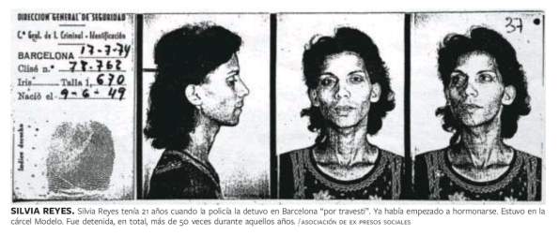
MECANISMOS Y ESPACIOS DE COORDINACIÓN: Socias/os
SOCIOS/AS:
Coordinación bilateral operativa
UNIJEPOL:
Reuniones de trabajo
Informe Gestión Policial de la diversidad.

Slide 13
MECANISMOS Y ESPACIOS DE COORDINACIÓN: Red Interna
Red Interna:
Coordinación operativa
Lista de correo
Reuniones de trabajo y talleres

Slide 14
MECANISMOS Y ESPACIOS DE COORDINACIÓN: Grupo expertas/os
Organizaciones Policiales: Unijepol, Gaylespol
Administración: Oberaxe, Secretaria de Estado de Igualdad, Ministerio del Interior, Escuela Nacional de Sanidad, Programa LGTB de la Comunidad de Madrid, Departamento de Interior de la Generalitat y Direcció General de l´Agència Valenciana d´Igualtat en la Diversitat
Sociedad Civil; FELGTB, Colectiu Lambda, Arcopoli, Cogam, Fundación 26 de Diciembre, Fundación Secretariado Gitano, FEAPS (Plena inclusión), Fundación Rais, Movimiento contra la Intolerancia, Red Acoge, Unión Progresista de Fiscales, Observatori contra la Homofobia de Cataluña.
23% 43%

Slide 15
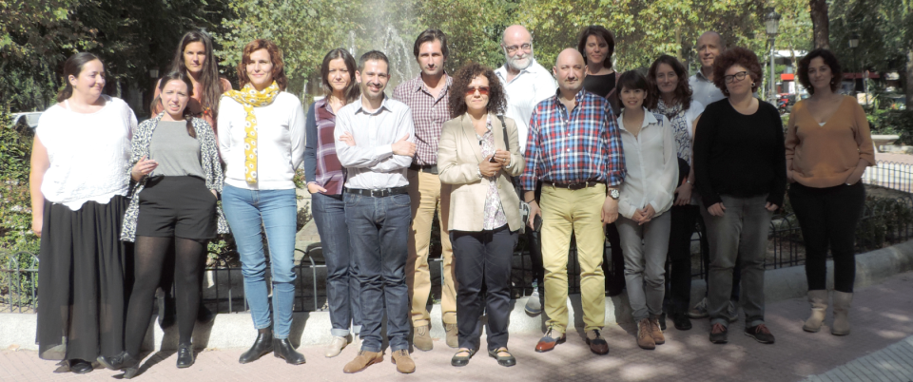
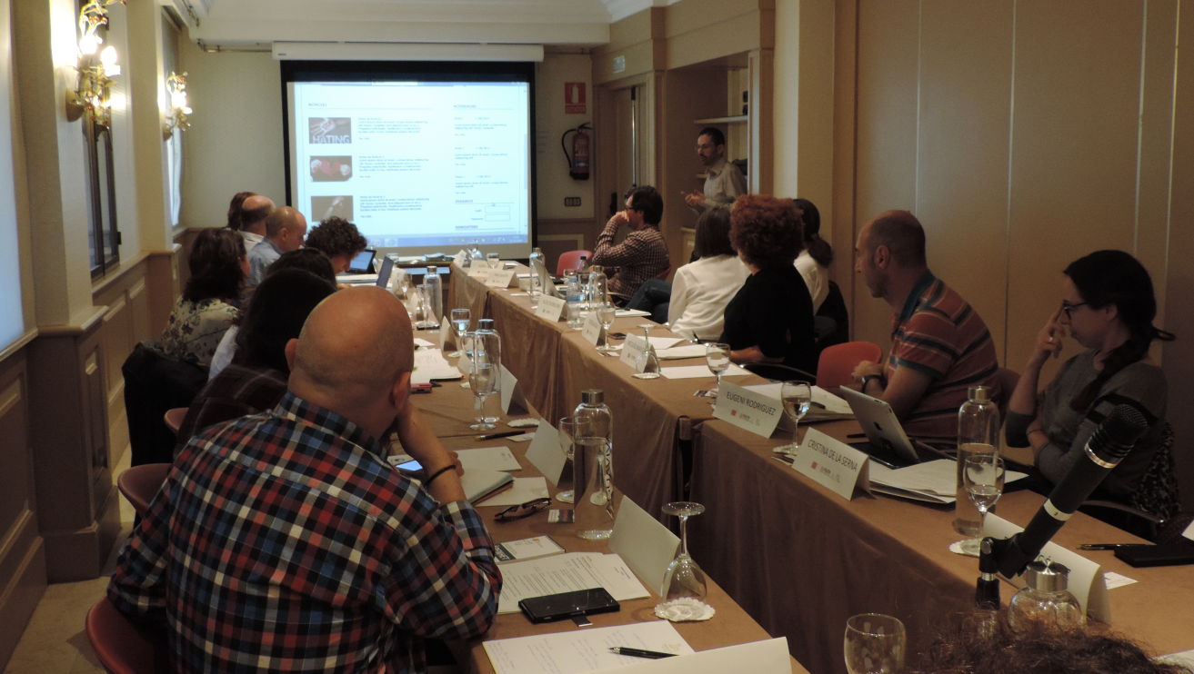
Grupo de expertas/os
Coordinación estratégica:
3 reuniones
1 Jornada de intercambio

Slide 16
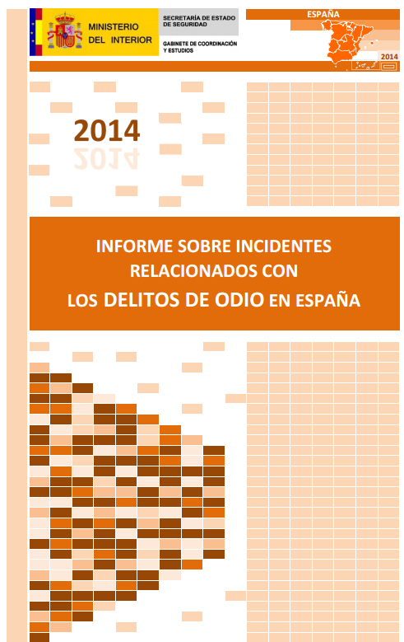

Slide 17
ASPECTOS POSITIVOS
Identificación de actores clave y diversidad en la participación
Participación en aumento por parte de la administración a medida que avanzó el proyecto
Generación espacios de intercambio y cooperación
Puesta en contacto a diferentes agentes
Liderar desde una organización LGTB un proyecto en red que busca mejoras independientemente de la motivación del DO
Gran interés por parte de la administración y de las personas que lo integran por trabajar de manera conjunta con la sociedad civil

Slide 18
DIFICULTADES
Especialización y formación
Temporalidad
Burocracia del proyecto financiado
Nivel de apropiación en la coordinación estratégica
Complejidad de la administración

Slide 19
LECCIONES APRENDIDAS
El proyecto ha servido como motor para iniciar un proceso de coordinación a medio plazo, ha facilitado la conexión entre los diferentes actores y ha fomentado las coordinaciones operativas y puntuales entre ellos.
La presencia de los delitos de odio en la agenda pública y las acciones realizadas para aportar a estos documentos han abierto un canal de comunicación que antes no existía entre los 3 ministerios
Todos los miembros valoran muy positivamente el grupo multidisciplinar y apuestan por su continuidad. Sin embargo si no a través de la propia administración, este grupo no podrá convertir la coordinación estratégica en operativa

Slide 20
LECCIONES APRENDIDAS
El proyecto ha servido como motor para iniciar un proceso de coordinación a medio plazo, ha facilitado la conexión entre los diferentes actores y ha fomentado las coordinaciones operativas y puntuales entre ellos.
La presencia de los delitos de odio en la agenda pública y las acciones realizadas para aportar a estos documentos han abierto un canal de comunicación que antes no existía entre los 2 ministerios (Ministerio de Interior, Ministerio de Sanidad, Servicios Sociales e Igualdad
Todos los miembros valoran muy positivamente el grupo multidisciplinar y apuestan por su continuidad. Sin embargo si no es a través de la propia administración, este grupo no podrá convertir la coordinación estratégica en operativa.

Slide 21
EJEMPLOS DE COORDINACION
OBERAXE (administración y ONGS)
PLATAFORMA POR LA GESTION POLICAL DE LA DIVERSIDAD (sociedad civil y organizaciones policiales)
REDCENTROS DE ASITENCIA A VICTIMAS DE DISCRIMINACION

Slide 22
HERRAMIENTAS
Ley de Protección Integral contra los Delitos de Odio que garantice a las víctimas una asistencia jurídica, humanitaria y medidas de protección, información y recuperación integral, e incluya estos avances , los blinde mediante ley orgánica, impulse las medidas de sensibilización, prevención y detección, en el ámbito de internet y los medios de comunicación, educativas y de sensibilización social, promueva la denuncia y garantice la Tutela Institucional, potencie la coordinación y formación de todas las instancias implicadas en el proceso (fuerzas de seguridad, fiscales y jueces, forenses, sicólogos, ONG, sociedad civil, etc.)

Slide 23
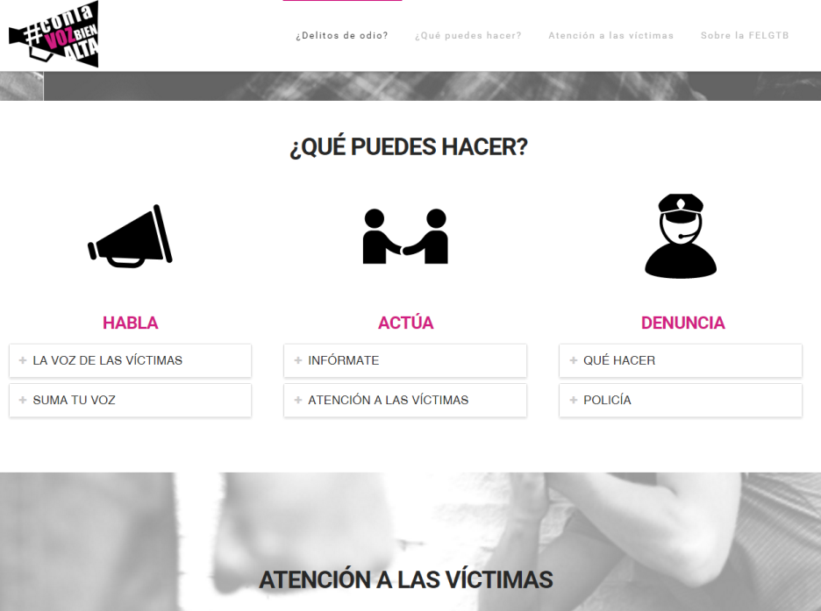
www.conlavozbienalta.org
Notes:
De las 15 denuncias, 7 fueron interpuestas por mujeres, y 8 por hombres, observándose una clara diferencia de género, ya que mientras dos terceras partes de las mujeres atendidas denunciaron, en el caso de los hombres, tan sólo una tercera parte interpuso una denuncia.

Slide 24
Notes:
Step up reporting homophobic and transphobic violence

